Slide 1
Σχολική Εφημερίδα
1^{ο} Δημοτικό Σχολείο Ασπροπύργου
Διευρυμένο Ολοήμερο
Δασκάλα τμήματος:
Παΐδα Κωνσταντίνα

Slide 2
Αρθρογράφοι
Μίρνα, Σάββας, Γιάννης, Ντονίκα, Ματιάν, Ραφαέλα, Σιντορέλα, Αμαλία, Μελίνα, Νοέλ, Ισιδώρα, Ντιονίς, Άγγελος, Κλέα, Ιωάννα, Αναστάσης, Μαγιάρ, Έλλη, Ελεάννα, Δημήτρης

Slide 3
Θεματολογία
Τέχνη
Περιβάλλον
Αθλητισμός
Σχολικός εκφοβισμός
Σχολικοί κανόνες
Όμορφα και άσχημα συναισθήματα
Σπαζοκεφαλιές

Slide 28
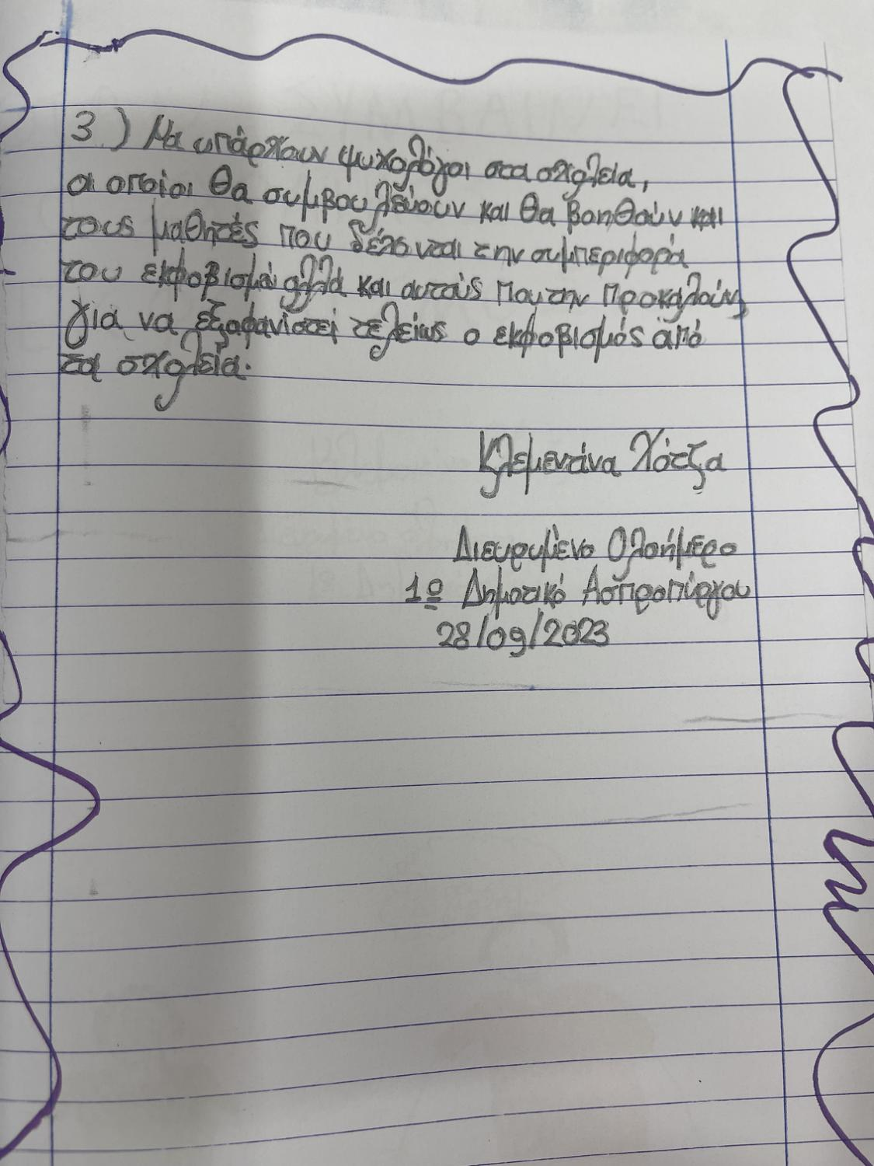

Slide 30
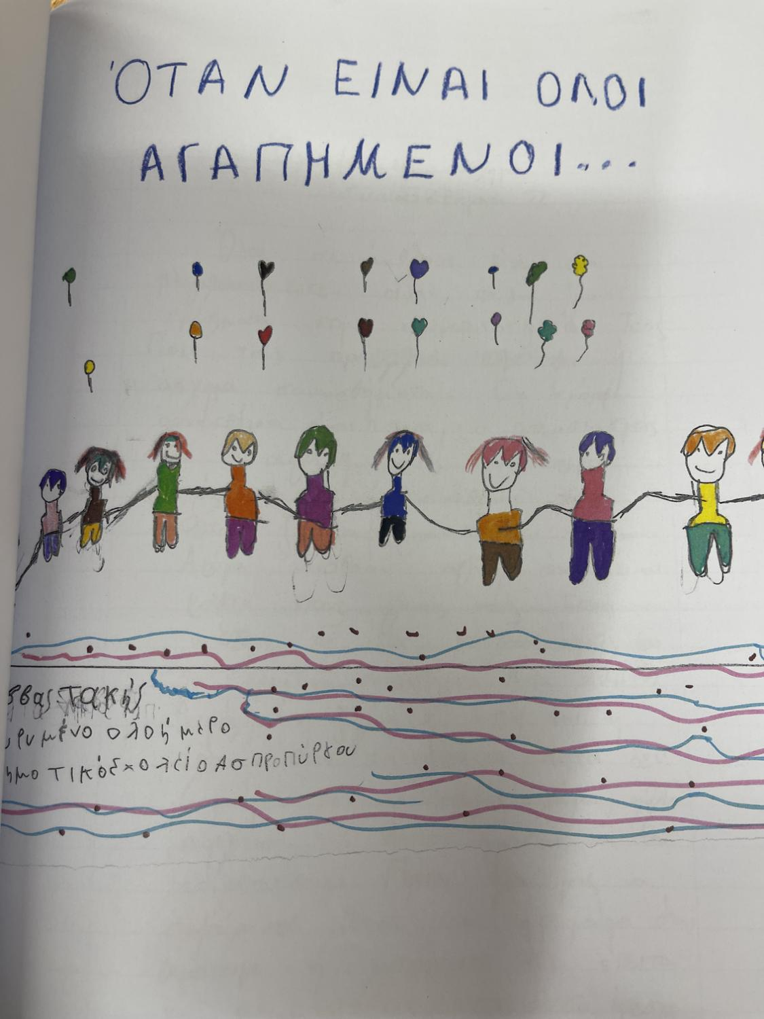

Slide 31
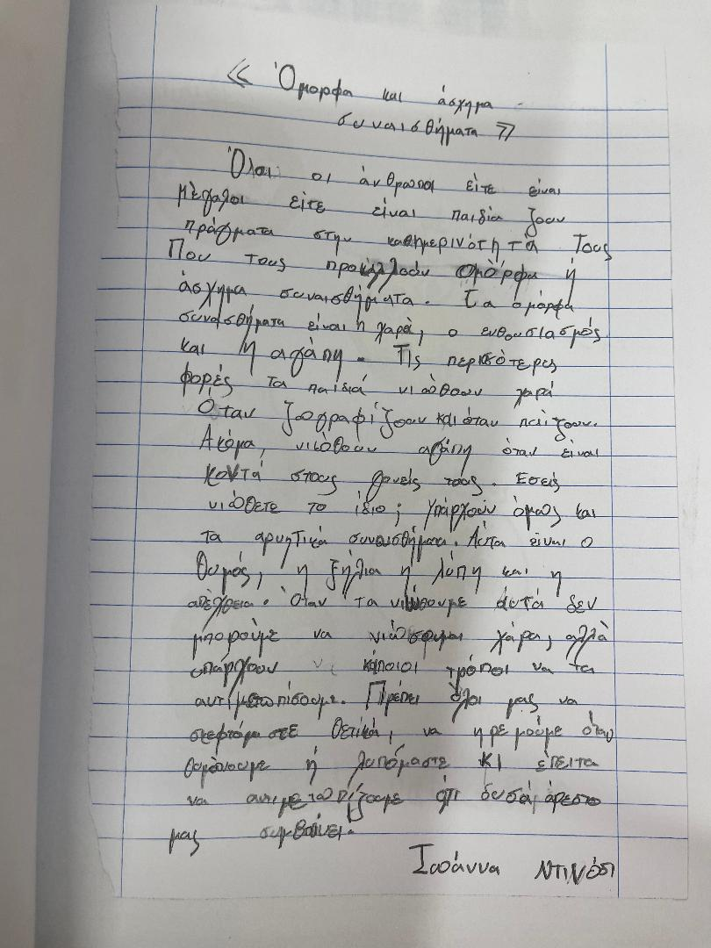

Slide 32
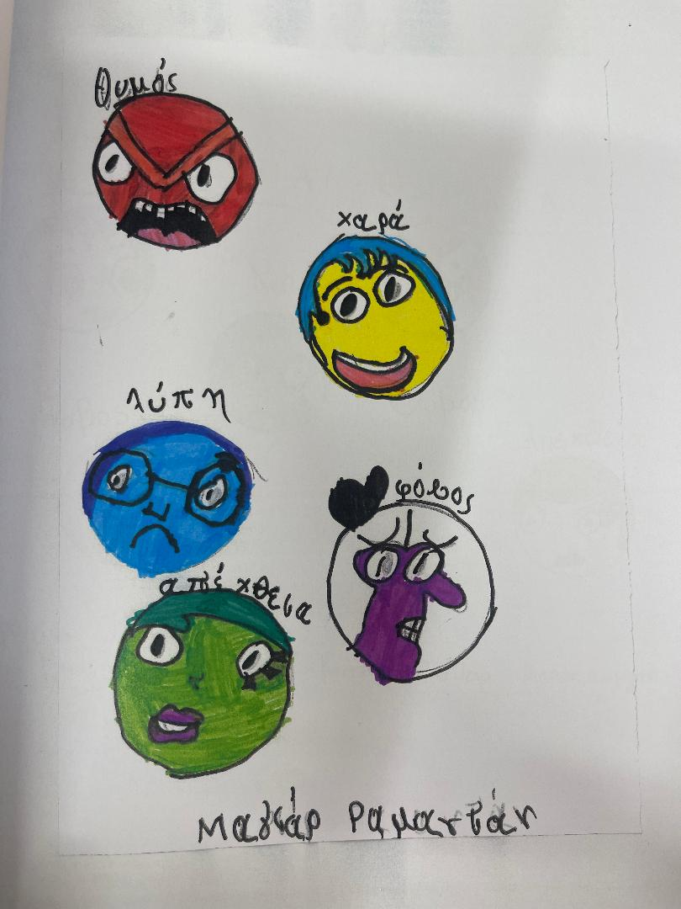

Slide 33
